Slide 1
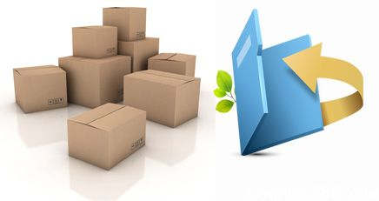
基于Flask框架的物资管理系统 ——设计与实现
汇报人：吴桐
指导教师：任桐炜
时间：2016年5月

Slide 2

物资管理系统的设计与实现
项目背景介绍
相关技术介绍
项目需求分析
目录
项目设计方案
项目关键实现
总结展望工作

Slide 3


物资管理系统的设计与实现
项目背景介绍
查
增
删
改
借
还
转
报废
……

Slide 4
物资管理系统的设计与实现

Slide 5
物资管理系统的设计与实现

Slide 6
物资管理系统的设计与实现

Slide 7
物资管理系统的设计与实现

Slide 8
物资管理系统的设计与实现

